Slide 1
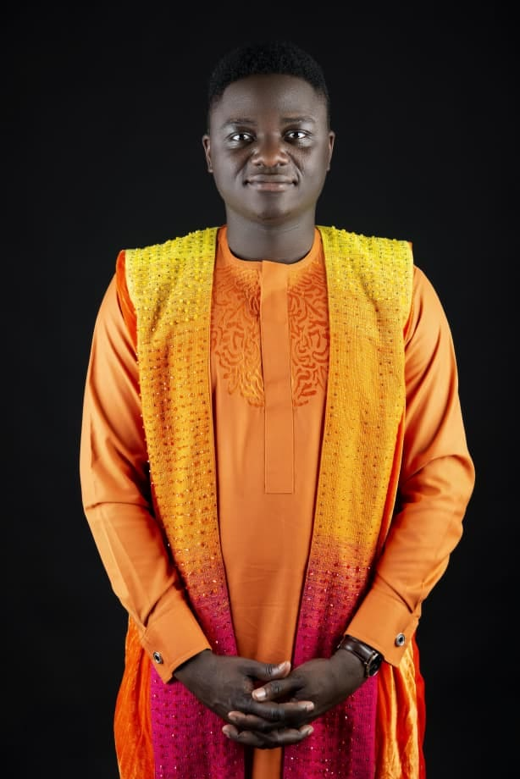

DOSSIER DE MARQUE OFFICIEL
DOSSIER
DE MARQUE
Une allure ancrée dans la terre béninoise, dessinée pour durer.
ÉDITION 2026
CLASSIQUE · MODERNE · TRADITIONNEL
HMG
HOUEMAGNON
Atelier Tankpè, Abomey-Calavi · Bénin
01 42 65 66 61 · @Ange_hmg_home
01

Slide 2
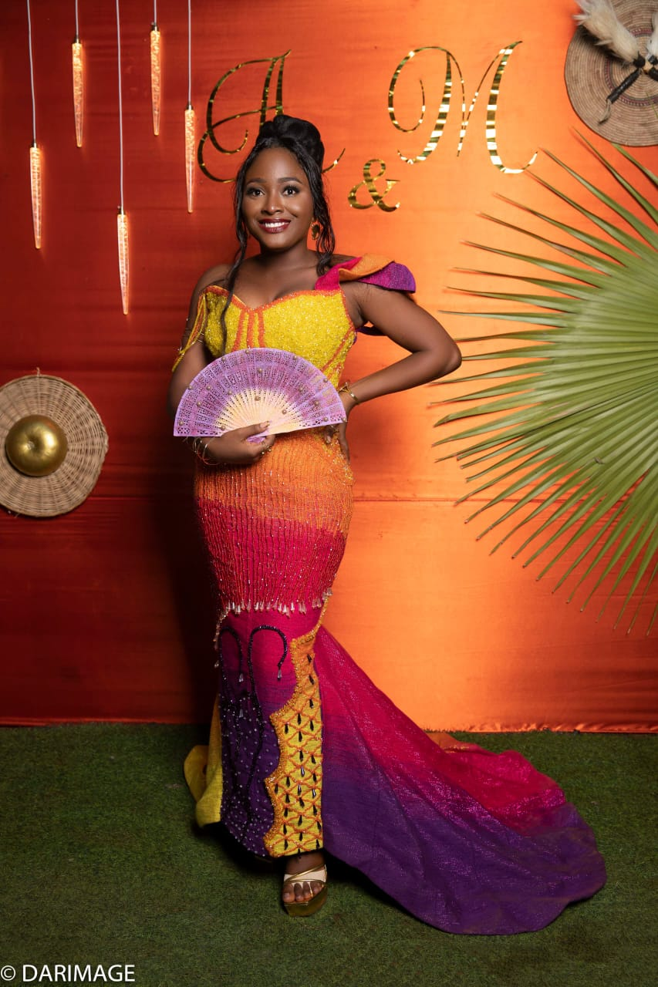
LA MAISON
Une maison,
une racine.
BÉNIN
ANGE HMG HOME célèbre les silhouettes qui ont de la présence : une élégance naturellement affirmée, pensée pour les moments qui comptent.
NOTRE PROMESSE
Confort.
Durabilité.
Haute gamme.
LE MANIFESTE
Créer avec exigence, porter avec assurance.
Chaque pièce est conçue pour accompagner le mouvement, honorer la personne qui la porte et garder sa tenue au fil du temps.
ANGE HMG HOME
DOSSIER DE MARQUE / 02

Slide 3
LES CODES HMG
Notre empreinte.
UNE COULEUR, UNE MÉMOIRE
Le marron #3E2723 évoque la terre du Bénin : notre origine, notre stabilité, notre point de départ.
HMG = HOUEMAGNON
Un nom porté comme une signature.
HMG est aussi un hommage à Lydwine HOUEMAGNON, la mère du fondateur. Une maison guidée par un héritage de valeurs et de transmission.
NOS TROIS VALEURS
01
02
03
Élégance
Adaptable
Impeccable
Des lignes justes, une allure qui reste.
Des pièces au service de chaque personnalité.
La précision comme standard, jusque dans la finition.
“
Notre terre nous ancre. Notre travail nous élève.
ANGE HMG HOME
DOSSIER DE MARQUE / 03

Slide 4
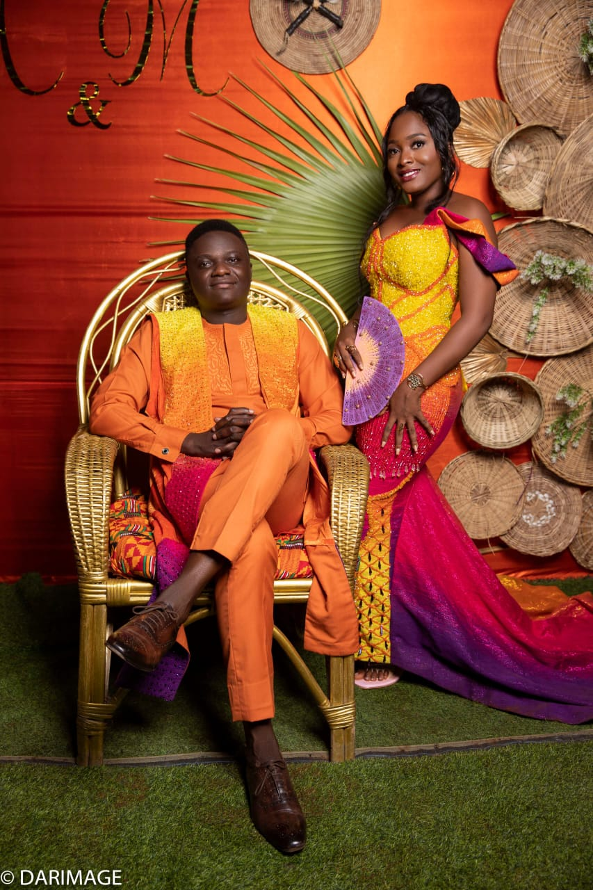

NOS TROIS SIGNATURES
Les essentiels
de la maison.
Trois pièces phares qui traduisent la vision HMG : le confort dans la coupe, la présence dans le détail et la tenue dans le temps.
01
02
03
Ensemble homme
en tissu crêpe
Pantalon classique
homme
Robe droite
en tissu stretch
Souple, posé, résolument distingué.
Une ligne nette pour le quotidien et les grands jours.
Épouser la silhouette, libérer le mouvement.
UNE PIÈCE HMG, C’EST UNE PIÈCE QUI TRAVAILLE POUR VOUS.
ANGE HMG HOME
DOSSIER DE MARQUE / 04

Slide 5
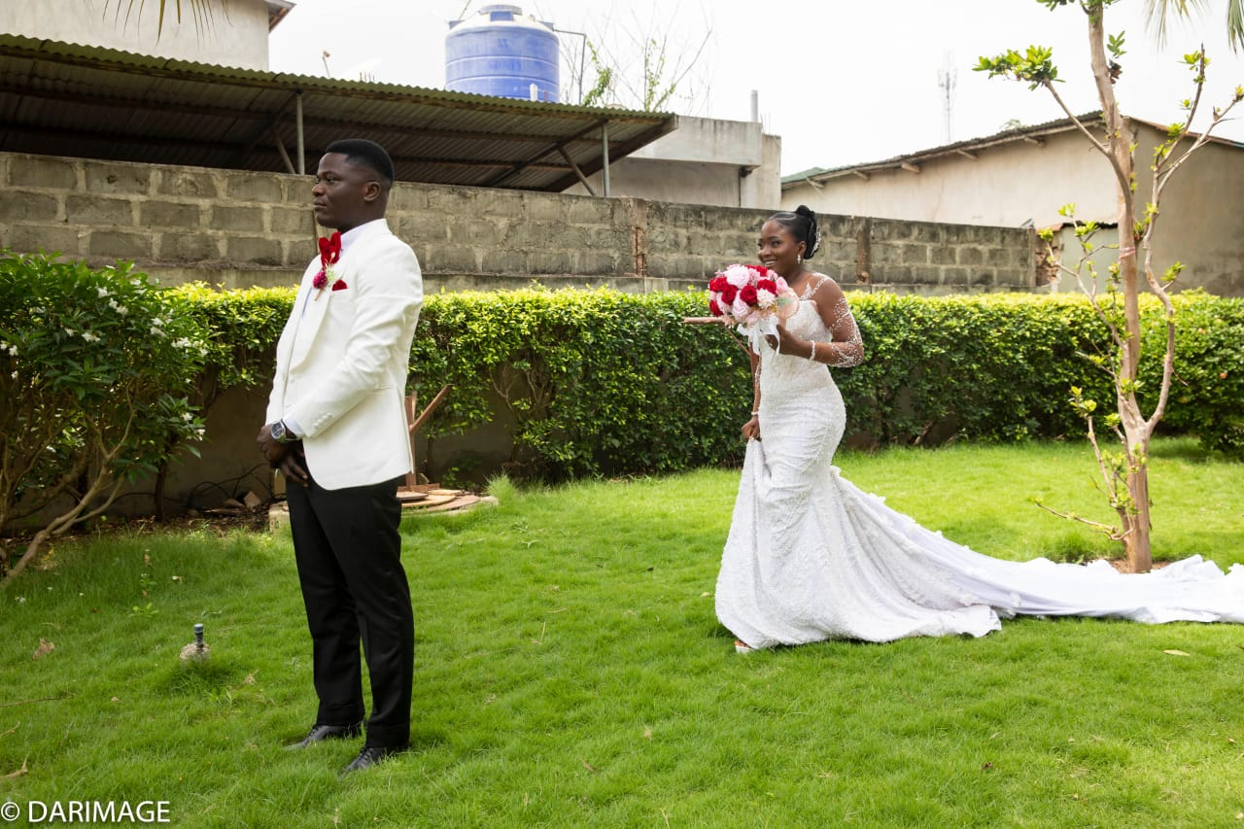
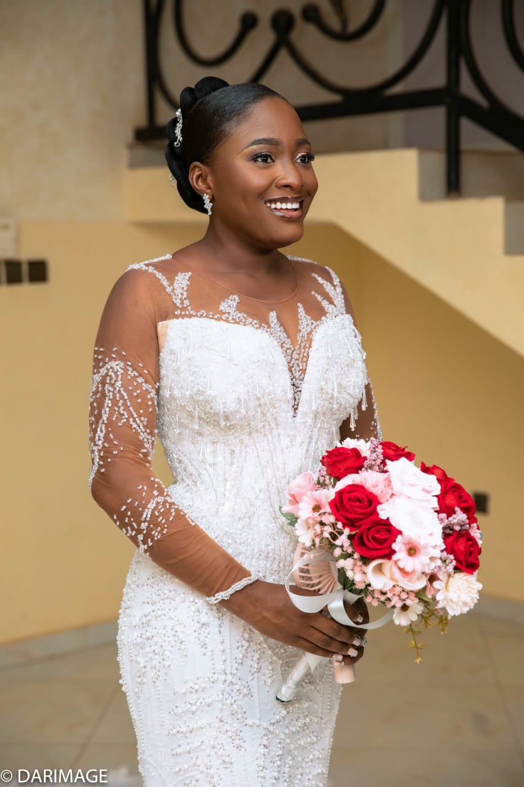
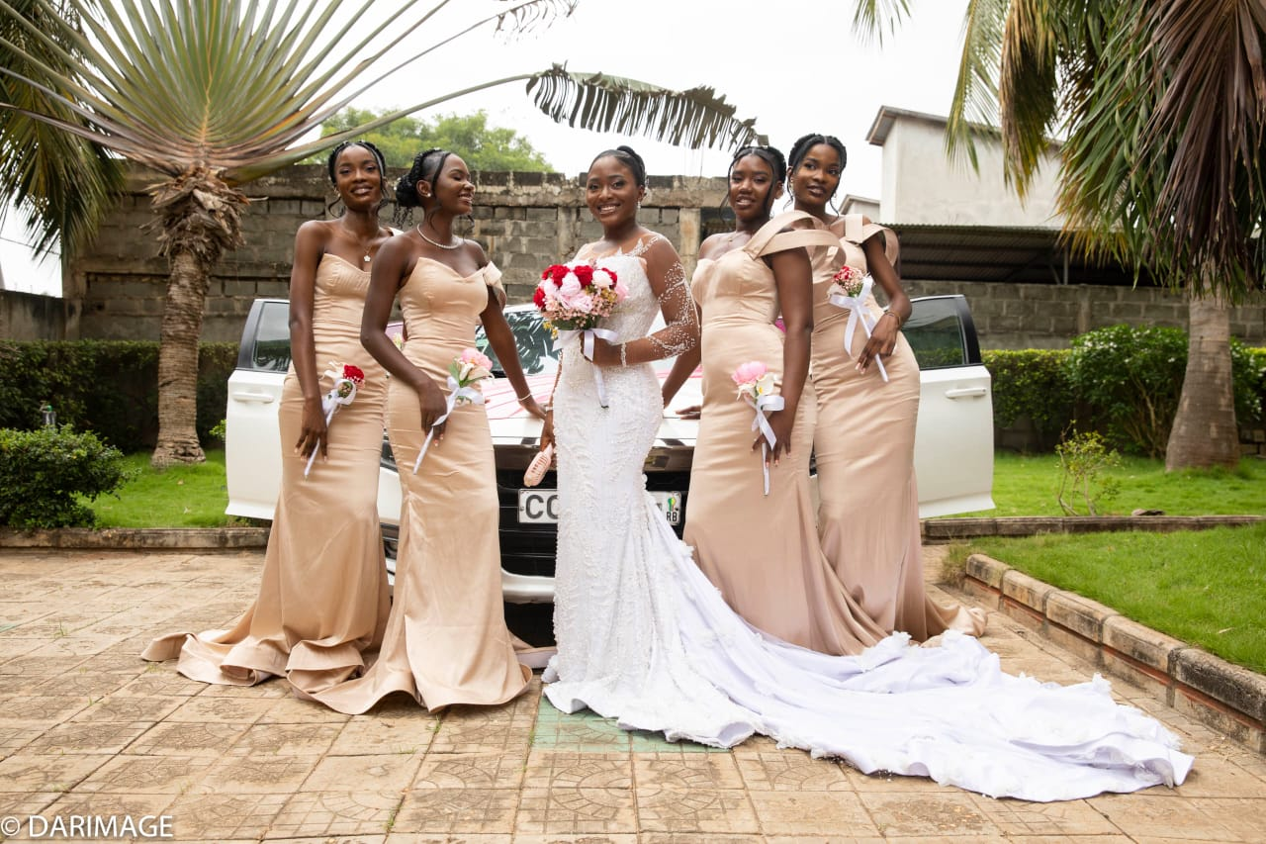
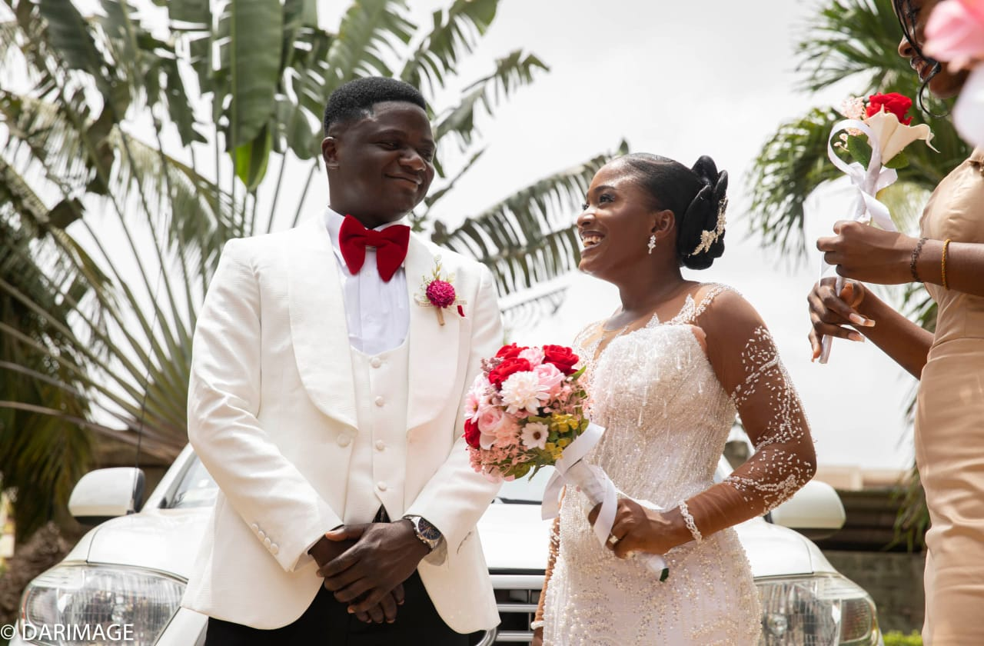
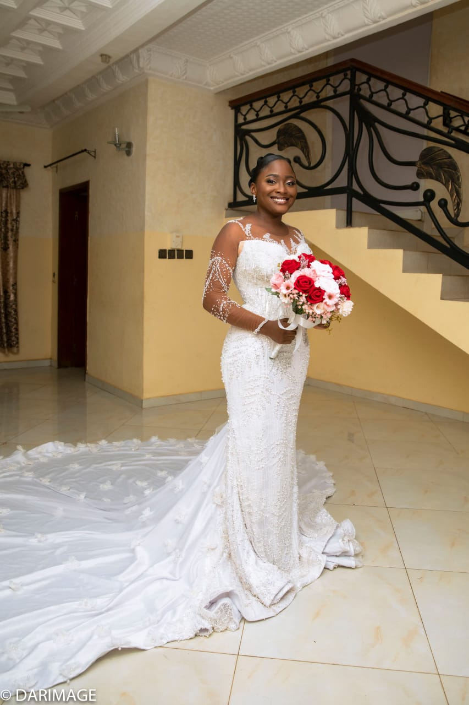
CÉRÉMONIES & MOMENTS FORTS
Le sur-mesure
comme évidence.
POUR CELLES ET CEUX QUI MARQUENT LEUR PASSAGE
Mariage civil ou religieux, dot, réception : HMG accompagne les cérémonies avec des silhouettes à la hauteur de l’histoire.
ANGE HMG HOME
DOSSIER DE MARQUE / 05

Slide 6
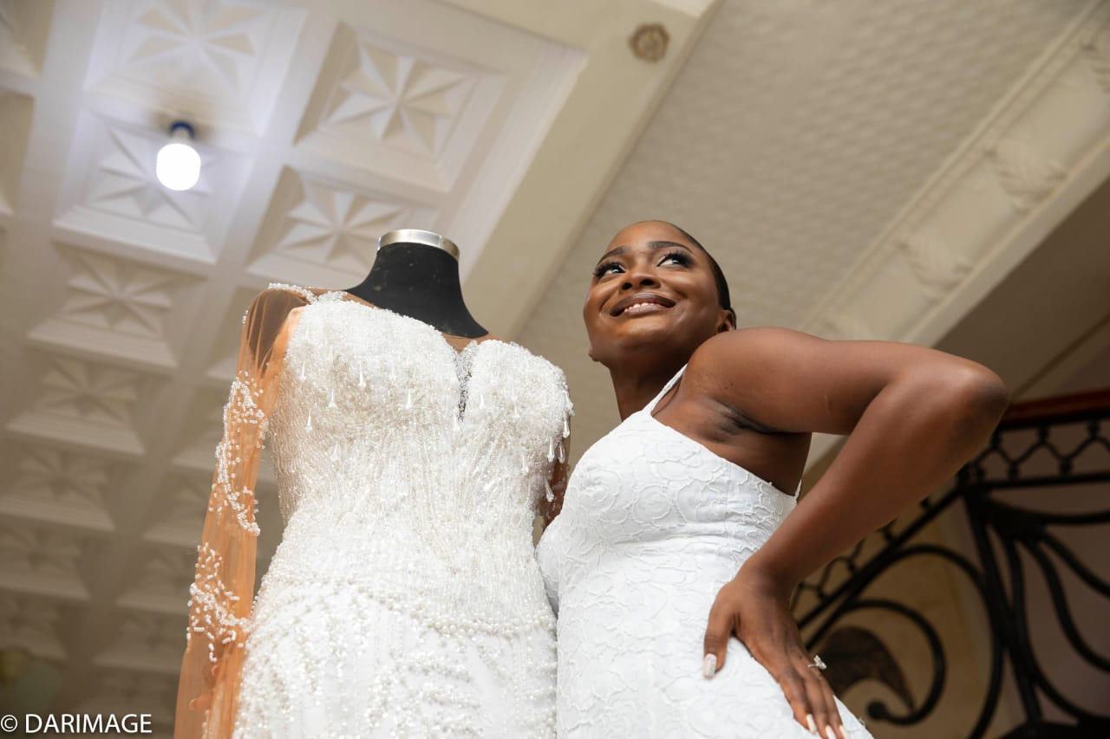
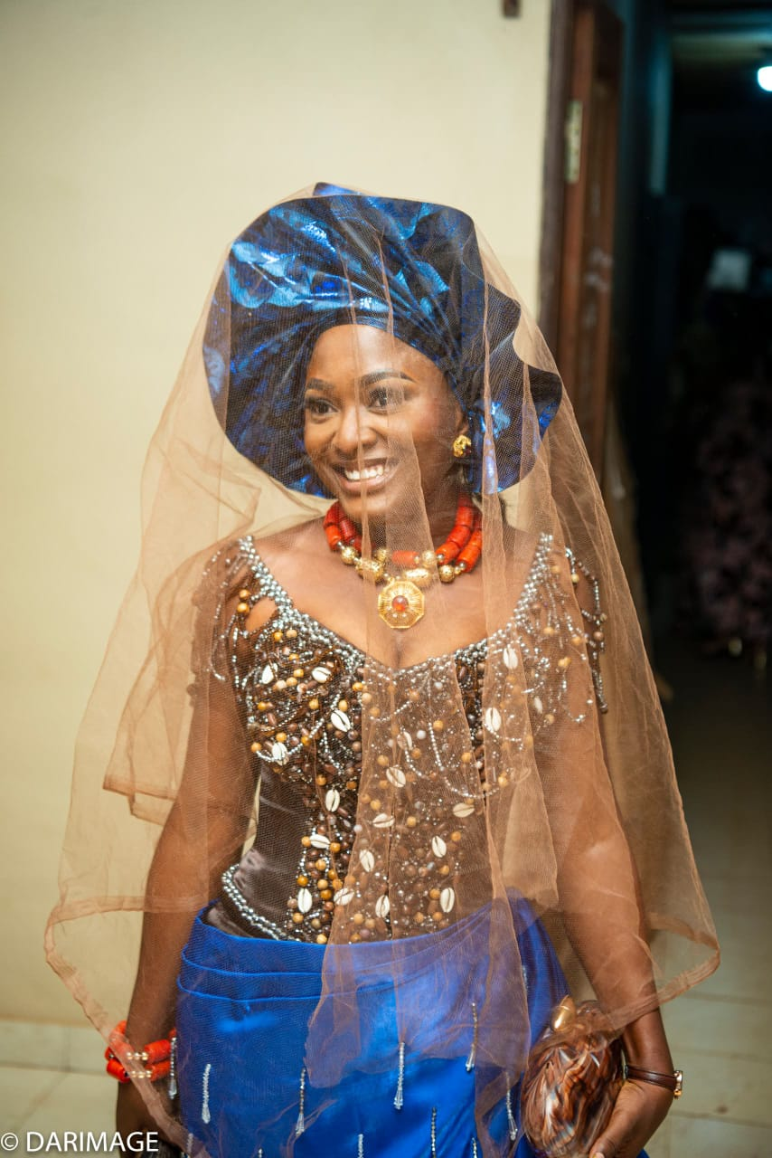
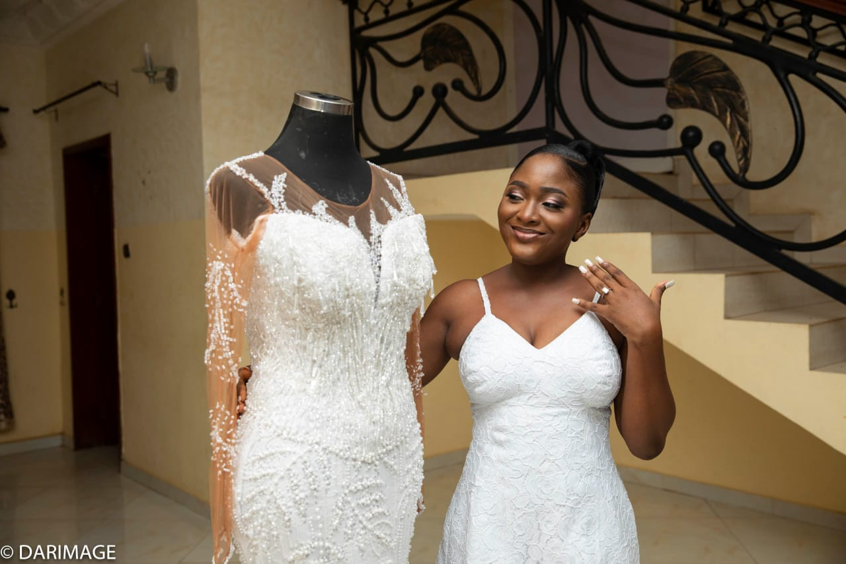
SILHOUETTES FEMME
La ligne épouse
la personnalité.
FÉMINITÉ EN MOUVEMENT
De la robe structurée à la tenue de cérémonie, chaque construction cherche l’équilibre entre maintien, aisance et lumière.
Le vêtement n’impose pas une façon d’être : il révèle une présence.
ROBE DROITE STRETCH · TENUES DE CÉRÉMONIE · PIÈCES SUR MESURE
ANGE HMG HOME
DOSSIER DE MARQUE / 06

Slide 7
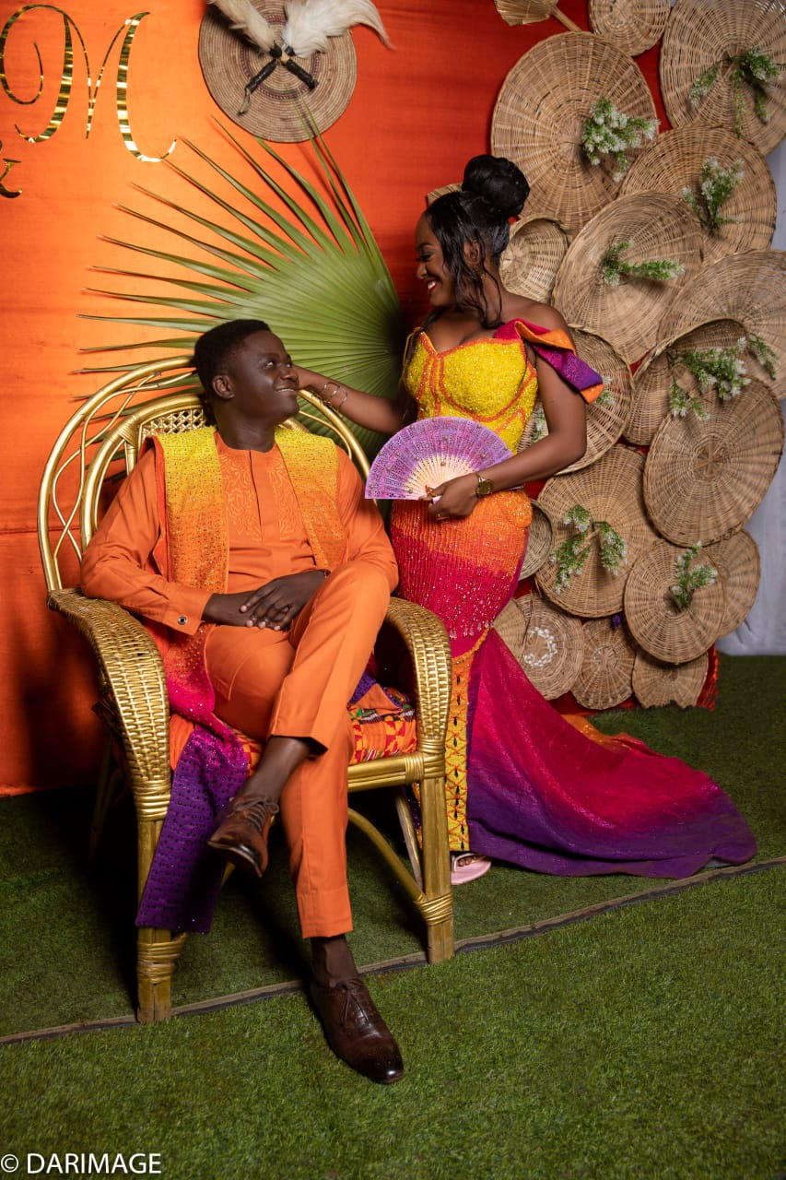
SILHOUETTES HOMME
L’assurance
dans la coupe.
LE VESTIAIRE HMG
Classique ou traditionnel, le même parti pris : une posture nette et une élégance sans effort.
“
Une allure qui vous ressemble, un tombé qui se remarque.
ENSEMBLES HOMME · PANTALONS CLASSIQUES · TENUES D’APPARAT
ANGE HMG HOME
DOSSIER DE MARQUE / 07

Slide 8
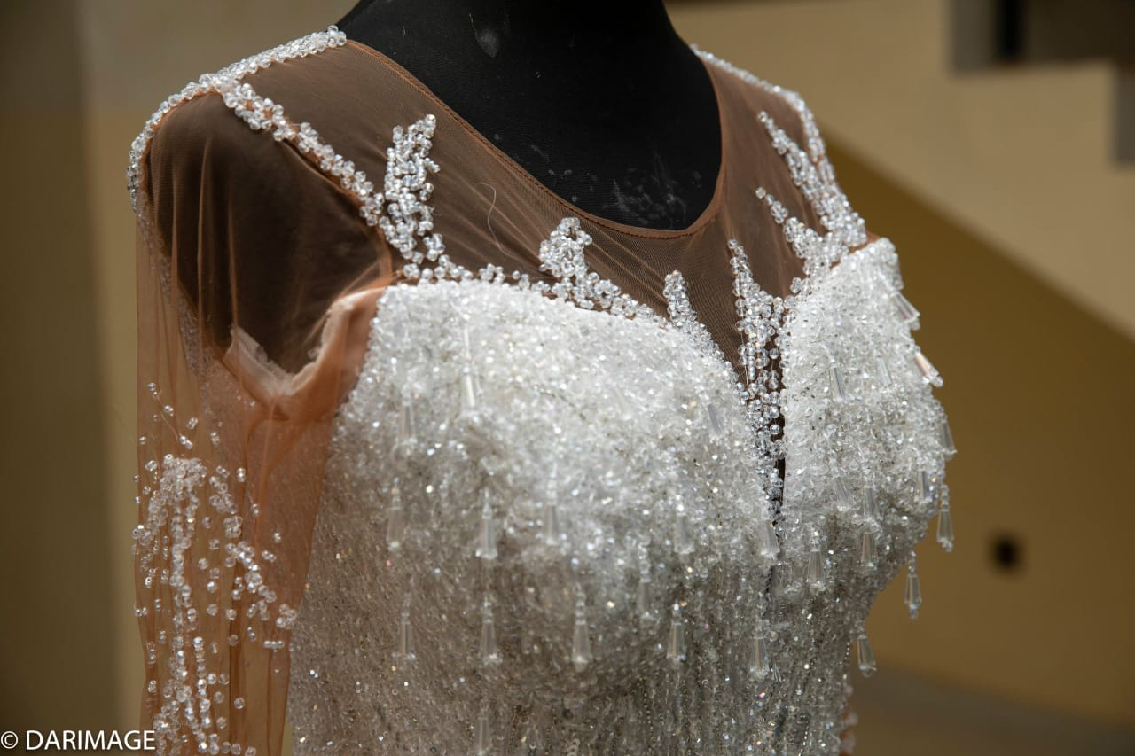
SAVOIR-FAIRE
Le détail
fait la différence.
LA PRÉCISION EST NOTRE LANGAGE
Finesse, justesse des proportions, attention aux finitions : HMG transforme le tissu en une signature que l’on voit de près comme de loin.
CONFORT / DURABILITÉ / HAUTE GAMME
ANGE HMG HOME
DOSSIER DE MARQUE / 08

Slide 9
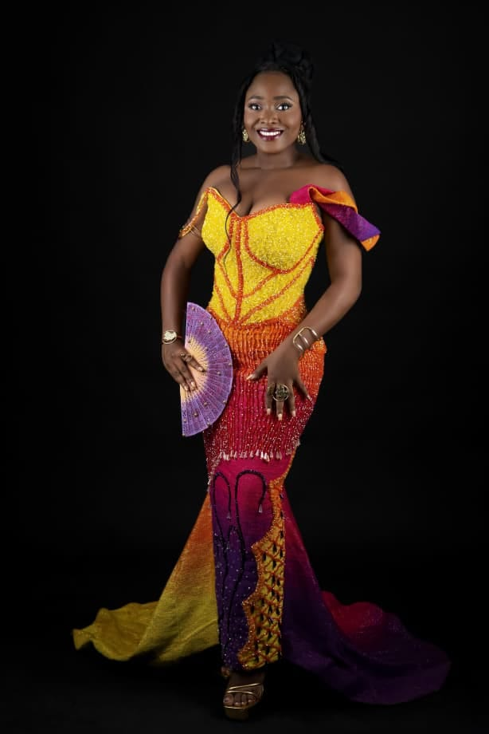
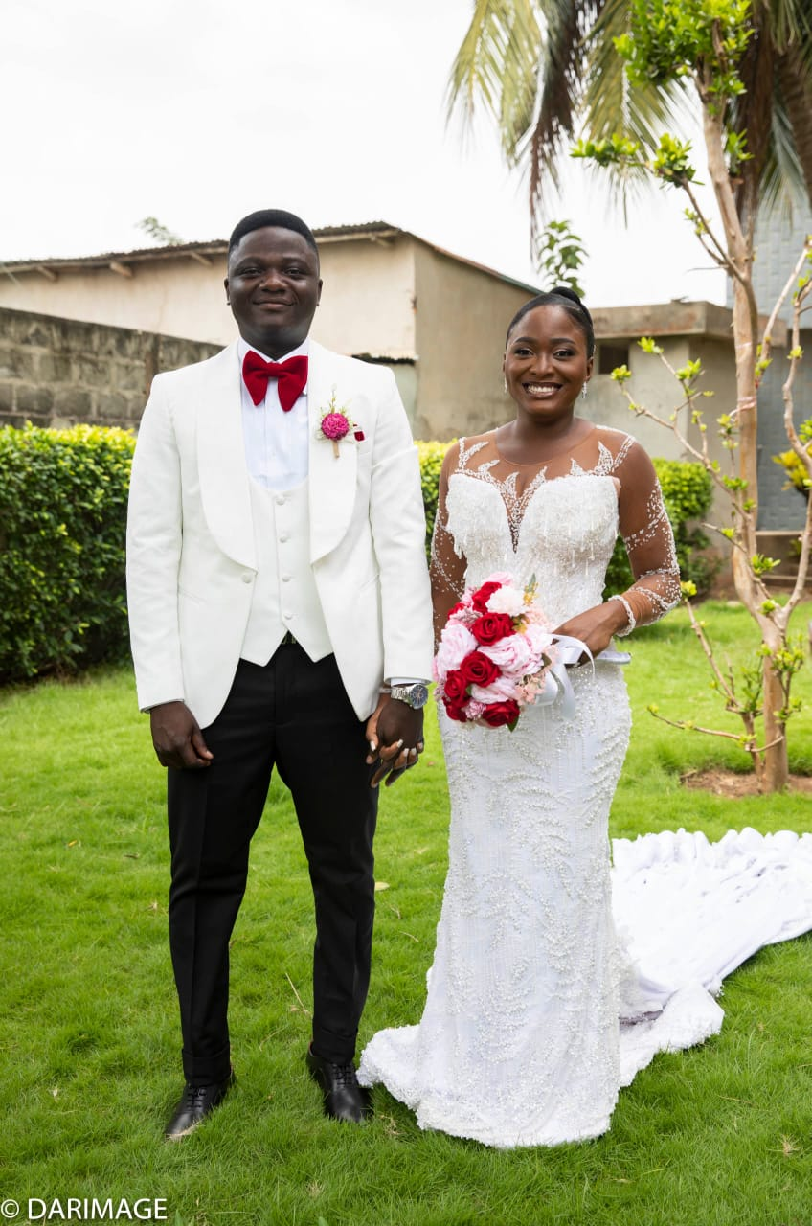
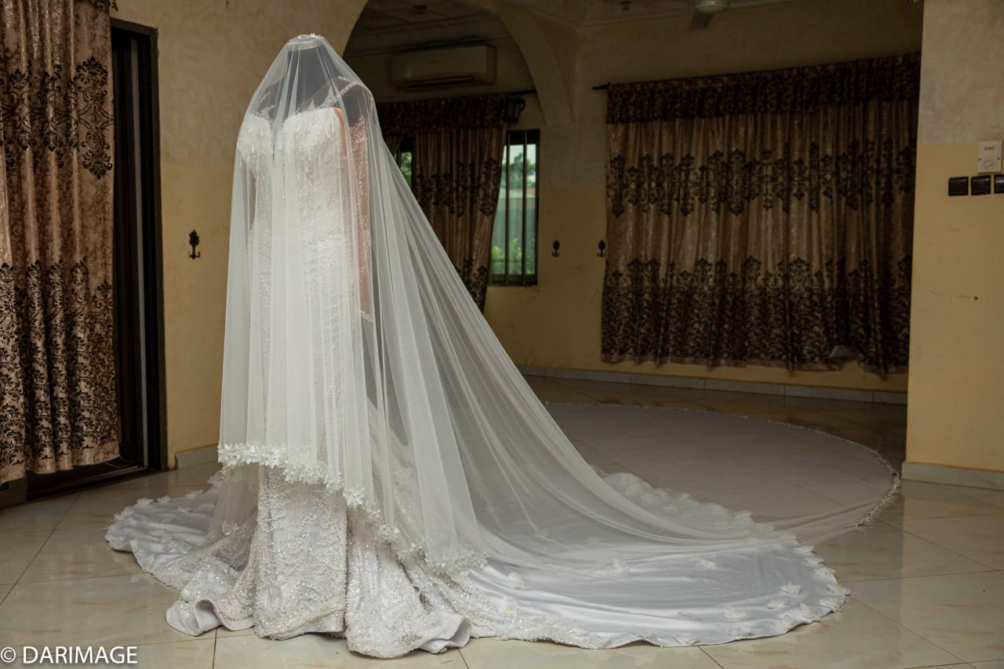
HISTOIRE FORTE
Une saison,
quinze tenues.
MARIAGE : DOT · CIVIL · RELIGIEUX
Le premier grand défi de la maison : habiller une mariée, son marié, la mère de la mariée et les demoiselles d’honneur pour l’ensemble des cérémonies.
15
01
100%
RÉSULTAT : UNE HISTOIRE PORTÉE AVEC COHÉRENCE.
tenues à coordonner
équipe engagée pour tenir le délai
finitions supervisées
Malgré le retard des tissus commandés au Nigeria et le temps compté, Ange-Marie a organisé l’équipe, dirigé les étapes de décoration et veillé personnellement à chaque finition.
ANGE HMG HOME
DOSSIER DE MARQUE / 09

Slide 10

L’ATELIER HMG
De l’idée
au dernier point.
01
Écouter
Comprendre l’occasion, la silhouette et l’intention.
02
Dessiner
Choisir les lignes, les matières et les détails utiles.
LE POINT D’HONNEUR
03
Un vêtement doit être aussi juste à porter qu’à regarder.
Construire
Couper, ajuster et assembler avec soin.
04
Finaliser
Contrôler le tombé et signer chaque finition.
ANGE HMG HOME
DOSSIER DE MARQUE / 10

Slide 11
PERSONAL BRANDING
L’artisan
derrière la maison.
HOUEMAGNON ANGE-MARIE MAHOUNA COOVI PEGAZ FIDÈL
Technicien de Mode Vêtements, styliste-modéliste et accessoiriste béninois.
Passionné par les métiers de la mode, l’art culinaire, le bricolage et tout ce qui peut prendre forme à la main. J’aime les documentaires et les films instructifs, les temps de création et les réflexions qui font mûrir une idée.
UNE IDENTITÉ
Sérieux · Joyeux · Professionnel
“
Héritier du fil, créateur de style.
— Signature personnelle
ANGE HMG HOME
DOSSIER DE MARQUE / 11

Slide 12
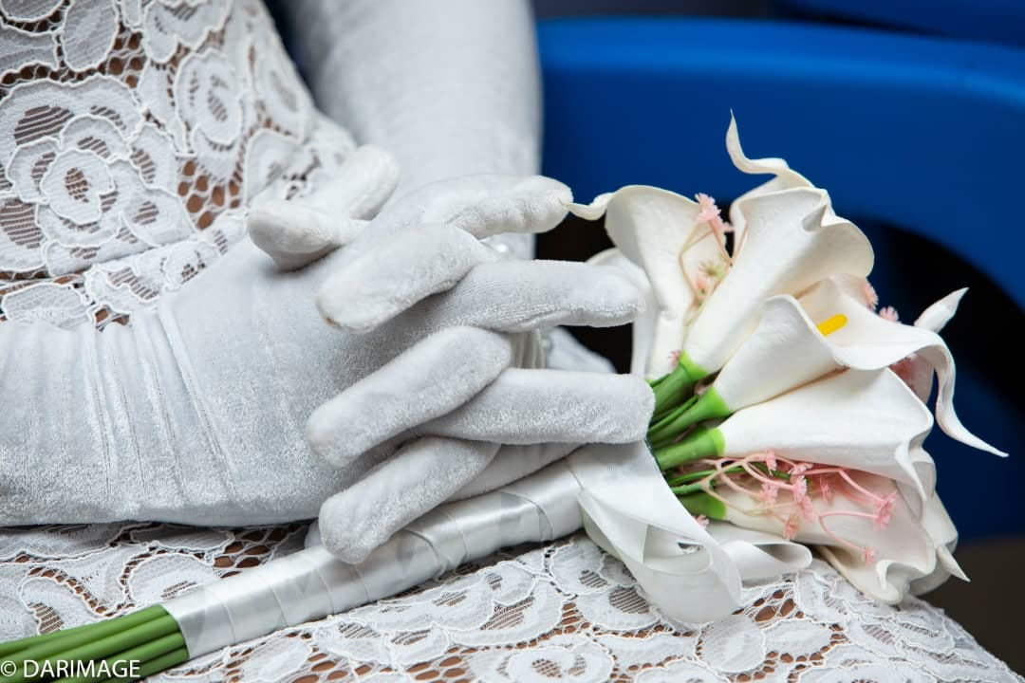
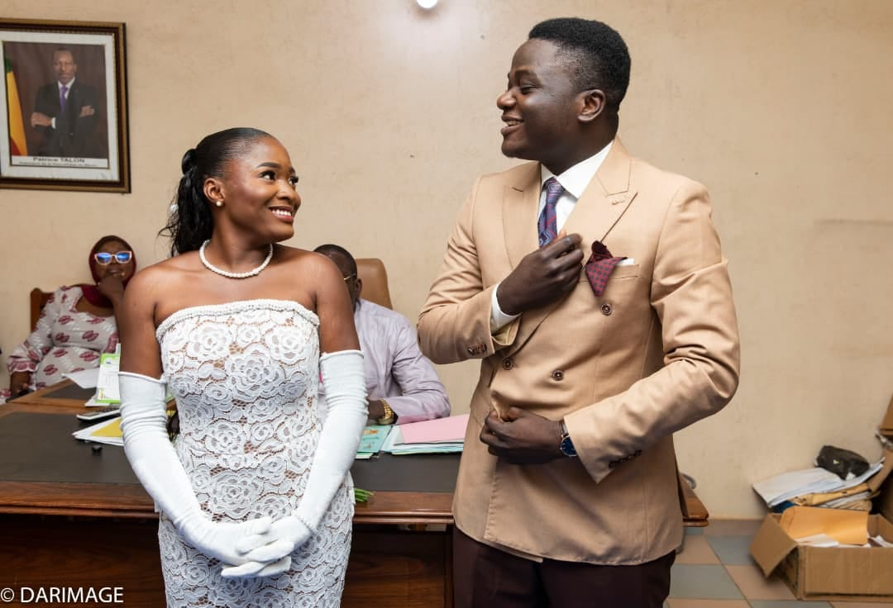
PARCOURS
Apprendre,
pratiquer, élever.
2007—2020
Cursus général
De la maternelle à la classe de 2nde D.
2020—2023
Formation MMV
Lycée Technique d’Amitié Sino-Béninois d’Akassato · Métier de la Mode-Vêtement.
MOTIVATION
DIPLÔME
L’amour profond du métier et le goût du travail bien fait.
Technicien de Mode
Obtenu avec mention bien. Une vocation portée par l’amour du métier.
ANGE HMG HOME
DOSSIER DE MARQUE / 12

Slide 13
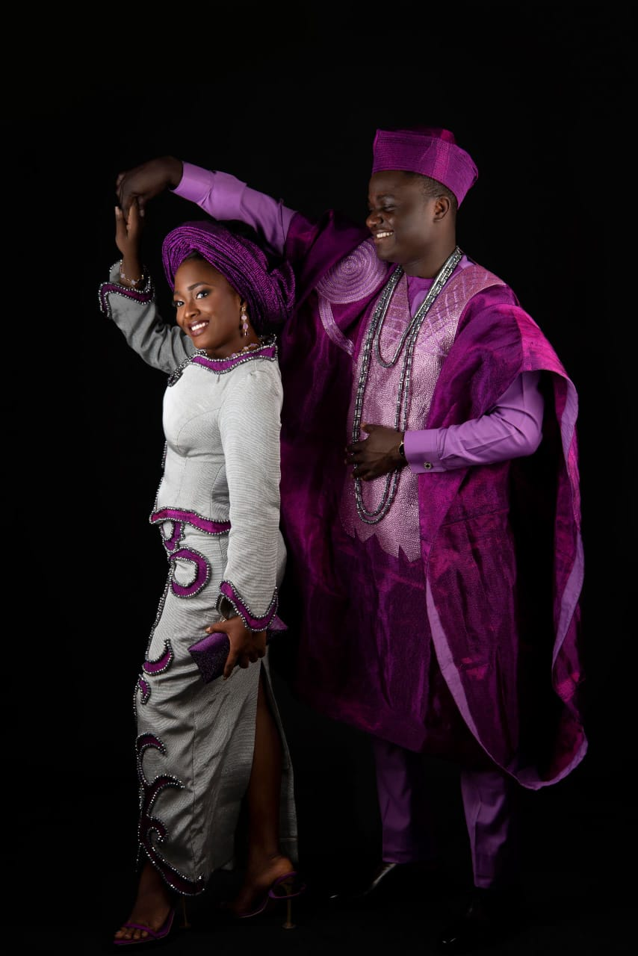
CE QUI ME DISTINGUE
Le respect
du geste.
01
Respect
Pour les personnes, les engagements et les matières.
02
Dévotion
Pour la tâche, le détail et le délai.
03
Perfection
Pour la finition qui fait toute la différence.
STYLE PERSONNEL
Au quotidien : l’ensemble homme. Pour sortir : pantalons amples, chemises en soie diamant et autres expressions du style masculin.
ANGE HMG HOME
DOSSIER DE MARQUE / 13

Slide 14
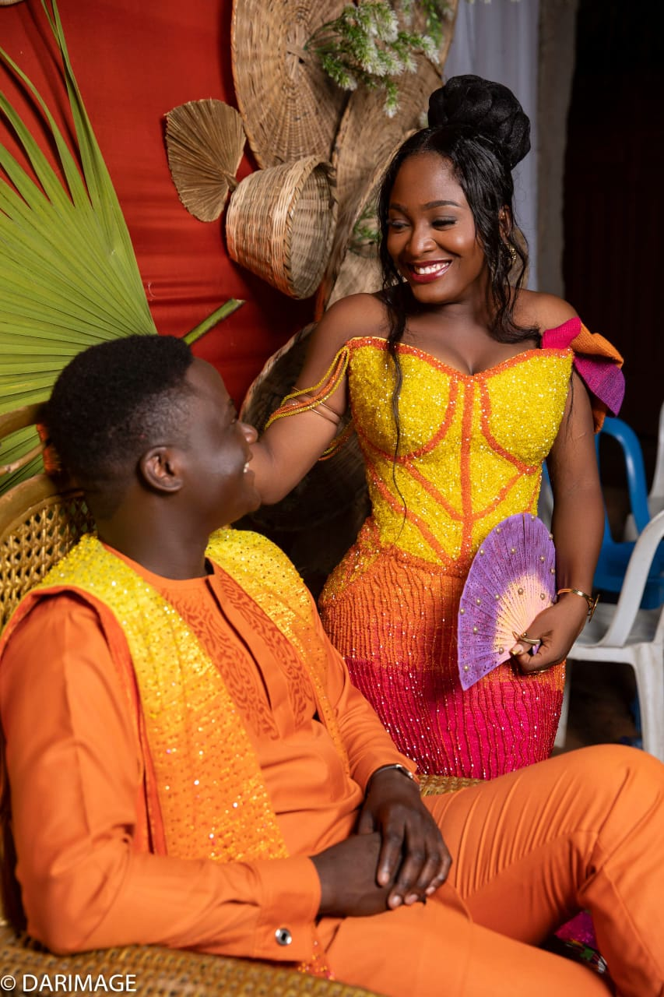
CAP SUR DEMAIN
Une ambition
qui se porte.
DANS 1 AN
Que Cotonou dise : “HMG HOME, c’est la référence pour le classique, le moderne et le traditionnel.”
POUR QUI ?
Pour les hommes et les femmes — béninois et étrangers — discrets ou audacieux.
DANS 3 ANS
Compter parmi les grandes références du Bénin et d’autres pays. Habiller les grandes personnalités et les stars. Diriger ma propre équipe.
CLIENTS · APPRENTIS · INVESTISSEURS
“
Prendre son travail au sérieux et bien à cœur, en toute circonstance, sans distinction.
ANGE HMG HOME
DOSSIER DE MARQUE / 14

Slide 15
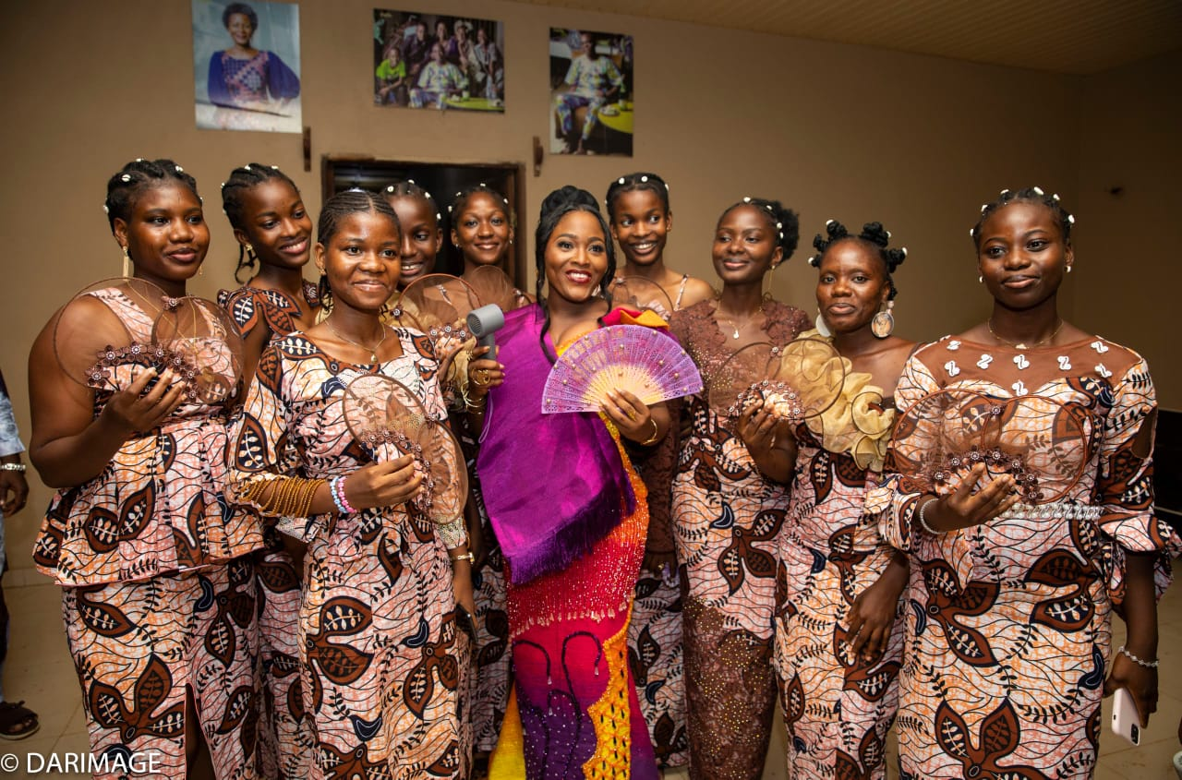
UNE PIÈCE À IMAGINER ?
Parlons de votre prochaine allure.
ATELIER
Tankpè, Abomey-Calavi · Bénin
CONTACT
01 42 65 66 61
RÉSEAUX
@Ange_hmg_home
TikTok · Instagram
Héritier du fil, créateur de style.
Merci.
15

